Slide 1


Sherlock Homies
PGKPI Project 2022 – Linked lists

Slide 2
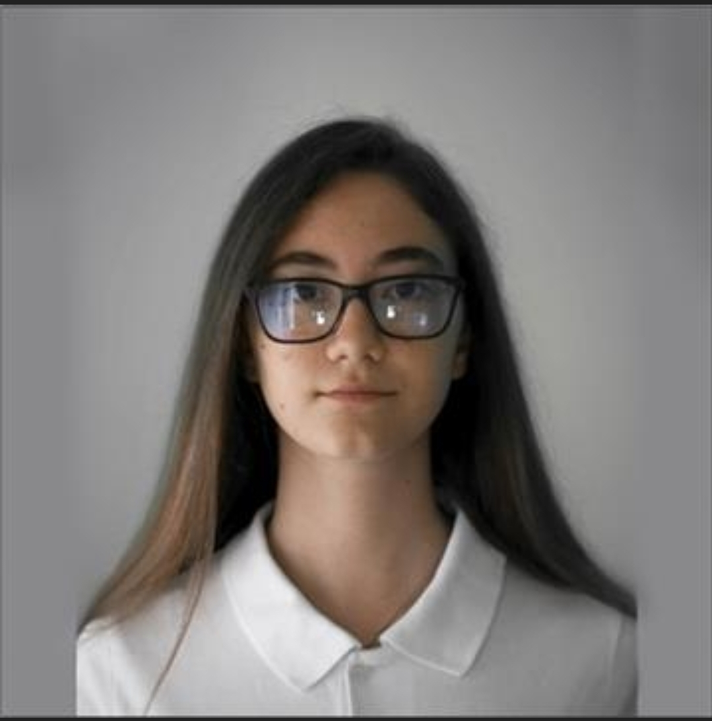
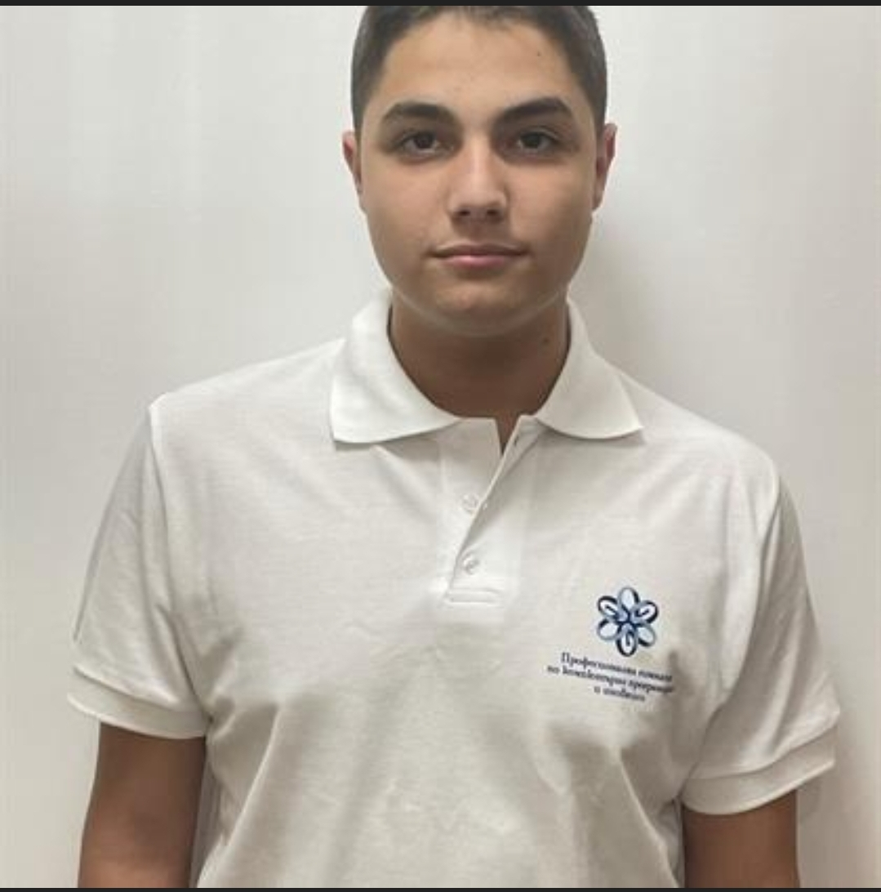
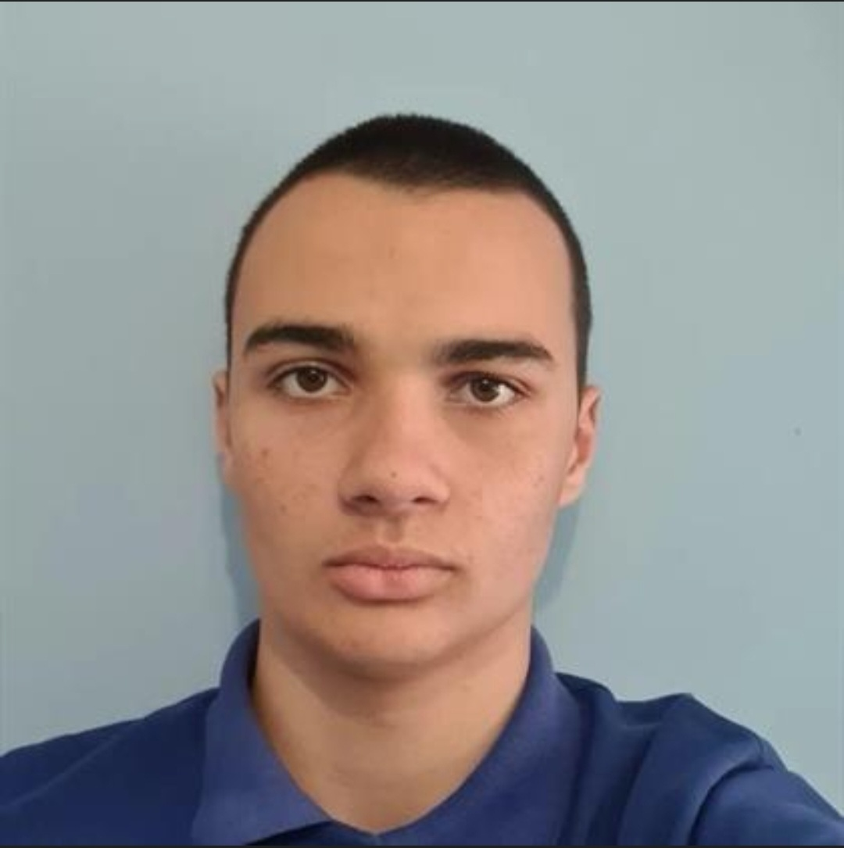
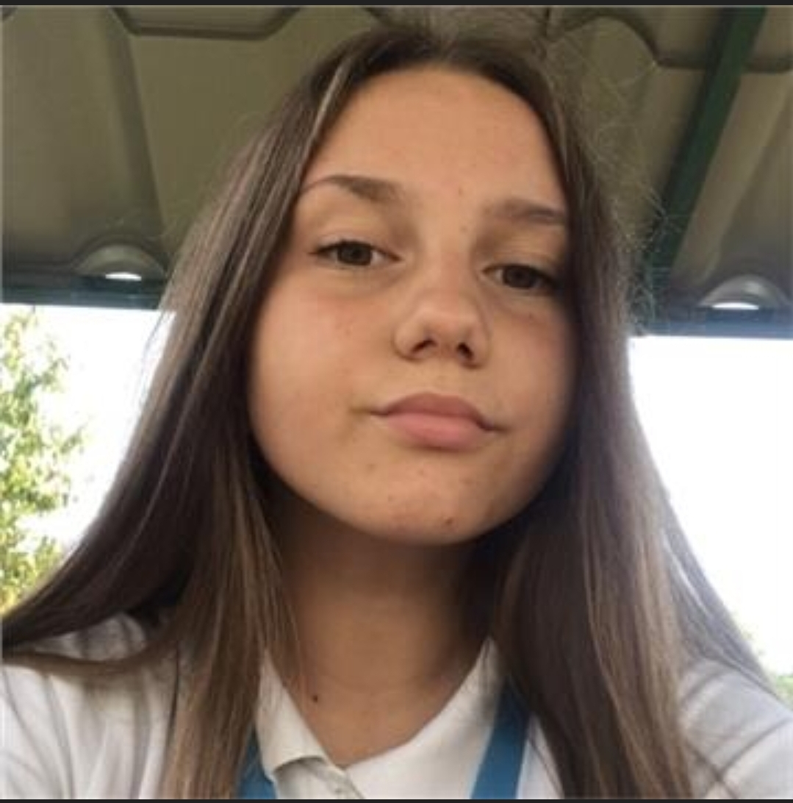
Нашия отбор
Христо Ковачев 10А
Front-end developer
Иван Назаренко 10Б
Back-end developer
Александра Стайкова 10в
Scrum Trainer
Карина Тангарджиева 10Г
QA developer

Slide 3
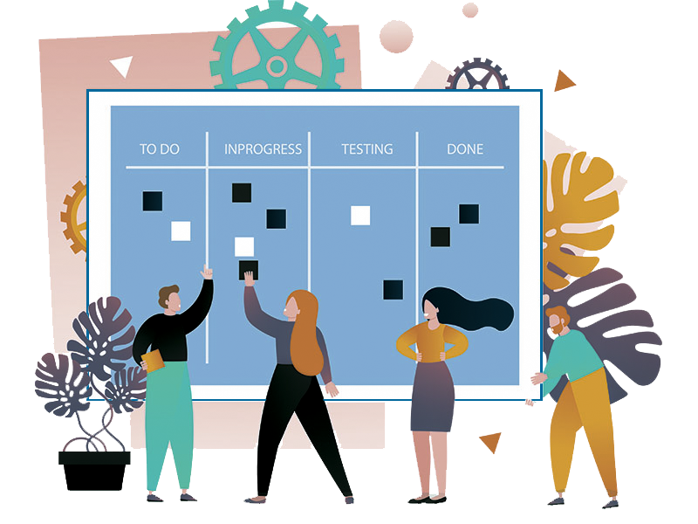


Етапи на работа
1. Организация
2. Работа
3. Представяне

Slide 4










Програми и технологии, които сме ползвали

Slide 5
Как работи нашата програма?

Slide 6
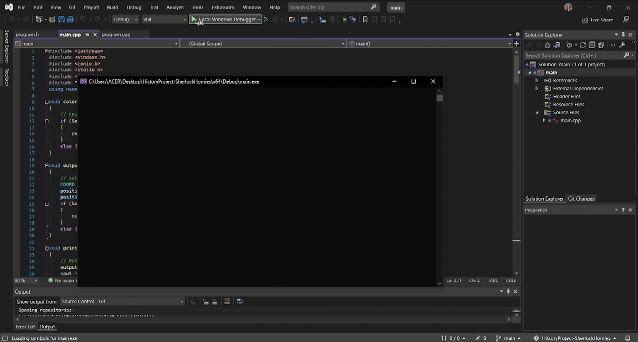

Slide 7
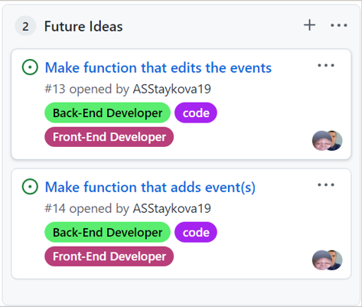
Бъдещи идеи

Slide 8
Благодарим за вниманието!

